Slide 1
PLAN DE ACCIÓN ANUAL 2018 V.1.0

Slide 2
PLANEACIÓN
PROYECTO DE INVERSIÓN
PLAN DE ACCIÓN 2018

Slide 3
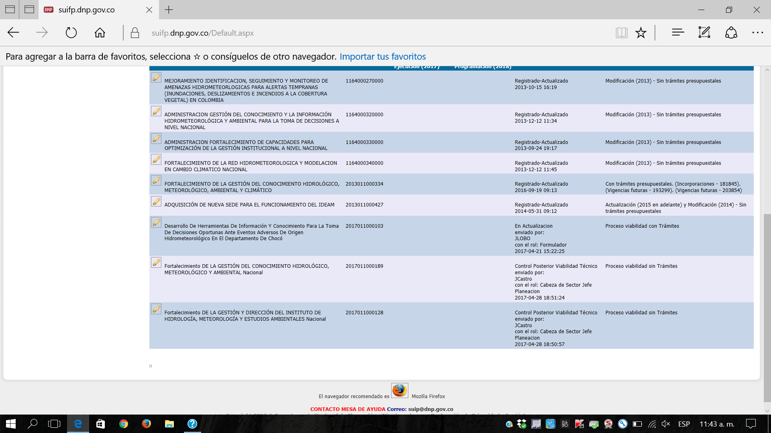
PROYECTOS DE INVERSIÓN 2018
PROYECTOS DE INVERSIÓN – VIGENTES 2018

Slide 4
METAS PLAN ESTRATEGICO IDEAM 2018
PLAN CUATRIENAL
SECRETARÍA GENERAL
ACTIVIDAD CUATRIENIO | PRODUCTO ESPERADO | INDICADOR | META 2018
Fortalecer las capacidades de los Institutos de investigación del SINA para aportar en el proceso de toma de decisiones. | Instituto fortalecido en su infraestructura física. | Sedes adecuadas a infraestructura. | 3
 | Información entregada a usuarios internos y externos para contribuir a la mitigación del riesgo. | Videos de pronóstico diario del tiempo producidos. | 1095
 |  | Actividades de Rendición de cuentas realizados. | 1
 | Personal capacitado y comprometido con el cumplimiento de la misión institucional. | Ejecución del Plan Estratégico | 1
 |  | Actualización Estudio Técnico -Fortalecimiento Institucional | 1

Slide 5
METAS PLAN ESTRATEGICO IDEAM 2018
PLAN CUATRIENAL
OFICINA PRONÓSTICOS Y ALERTAS
ACTIVIDAD CUATRIENIO | PRODUCTO ESPERADO | INDICADOR | META 2018
Fortalecer el sistema de monitoreo y de alertas tempranas. | Gestión para la implementación de radar meteorológico para el monitoreo y seguimiento de las lluvias en tiempo real. | Informes de gestión adelantados | 2
 | Pronósticos del tiempo y productos desarrollados a partir del modelo del centro europeo. | Pronósticos elaborados. | 100%
 | Seguimiento a las condiciones meteorológicas extremas dadas por la probable ocurrencia de tormentas eléctricas. | Boletines elaborados en los que se incluye información sobre descargas eléctricas. | 100%
Integrar al SNIGRD la información necesaria y adecuada para la toma de decisiones, con el fin de facilitar su acceso por parte de los sectores y territorios para avanzar en el conocimiento del riesgo, principalmente con fines de ordenamiento. | Pronósticos y alertas hidrometeorológicas de manera continua (24 horas al día) y asesoramiento a entidades del SINA y del SNGRD. | Boletines elaborados con estándares y calidad de datos. | 100%
 |  | Entidades asesoradas del SINA y SNGRD. | 100%
 | Pronósticos especializados a sectores productivos. | Boletines elaborados de pronósticos emitidos a sectores especializados. | 100%

Slide 6
SUBDIRECCIÓN DE ECOSISTEMAS E
INFORMACIÓN AMBIENTAL
ACTIVIDAD CUATRIENIO | PRODUCTO ESPERADO | INDICADOR | META 2018
* Fortalecer la gobernanza forestal y la . capacidad para administrar Zonas de Reserva Forestal en el país. * Implementar la Estrategia Nacional de Reducción de Emisiones por Deforestación y Degradación (REDD). * Implementar el Inventario Forestal Nacional. * Avanzar en la implementación de la Visión Amazonía. | Mapa nacional de cobertura boscosa, mapa de cambio de la cobertura boscosa, alertas nacionales de deforestación. | Mapas elaborados y divulgados. | 4
 | Inventario Forestal Nacional implementado gradualmente. | Implementación gradual del Inventario Forestal Nacional. | 20%
Consolidar el programa de monitoreo y seguimiento de los suelos y las tierras. | Productos temáticos generados | Numero de productos temáticos generados | 2
 | Actualización de información y programa para pronostico de amenaza por deslizamientos | Programa elaborado para pronostico de amenaza por deslizamientos. | 1
Programa de monitoreo de los ecosistemas del país | Programa de seguimiento, monitoreo y evaluación de los ecosistemas continentales, y sus servicios ecosistémicos. | Productos temáticos generados como insumo para consolidar el programa de monitoreo de ecosistemas | 1
Consolidar el Sistema de Información Ambiental (SIAC) desarrollando un geo-portal, un sistema de consulta de bases de datos y el programa nacional de monitoreo ambiental direccionado por el MADS y coordinado por los institutos de investigación del SINA. | SIAC fortalecido y permitiendo el acceso y uso de la información ambiental generada por el SINA para los procesos de toma de decisiones. | # Capas oficializadas y cargadas en el portal geográfico del IDEAM | 50
 |  | Subsistemas interoperando en el marco de SIAC. | 2

Slide 7
METAS PLAN ESTRATEGICO IDEAM 2018
PLAN CUATRIENAL
SUBDIRECCIÓN DE ESTUDIOS AMBIENTALES
ACTIVIDAD CUATRIENIO | PRODUCTO ESPERADO | INDICADOR | META 2018
Suministrar información para la consolidación de las cuentas nacionales (SIA). | Publicaciones periódicas: Informe del estado del ambiente y de los recursos naturales, calidad del aire, RESPEL, PCB y RUA Manufacturero. | Documentos de investigación publicados. | 5
Formulación e implementación de instrumentos de ordenamiento integral del territorio. | Documento de Análisis y oientaciones para zonificación por regiones y conflictos ambientales Mapas de conflictos ambientales por región (Amazonía, Orinoquía, Pacífico) | Documento de Análisis y oientaciones para zonificación por regiones y conflictos ambientales Mapas de conflicto de uso de los recursos naturales por región | 3
En materia de gestión integral de residuos peligrosos: (1) se fortalecerá el seguimiento y control por parte de las autoridades ambientales a los diferentes actores involucrados | Registro de información en los subsistemas SISAIRE, RUA, RESPEL, PCB, RUM. | Registros anuales, activos con seguimiento y reportes. | 12000
Gestión de la contaminación del aire (registro de emisiones; sistemas de vigilancia y monitoreo; actualizar y desarrollar normas, protocolos e incentivos para la reducción de las emisiones atmosféricas y sus efectos; herramientas de conocimiento del riesgo por contaminación) | Boletines | Boletines producidos con estándares y calidad de datos. | 4
Implementar el Programa de Control de la Contaminación y Uso eficiente del Recurso Hídrico en el cual las entidades del SINA apoyarán a los sectores productivos en la formulación de planes para la reducción de la contaminación, con énfasis en reconversión a tecnologías más limpias en vertimientos. | Laboratorios acreditados | Laboratorios acreditados y/o Autorizados | 224
Formular la Política de Cambio Climático e instrumentos sectoriales y regionales de implementación | Lineamientos - Protocolos - Orientaciones Sectoriales y Regionales para la gestión de la información para la adaptación y la mitigación del cambio climático | Documentos con Lineamientos, Protocolos y orientaciones para la gestión de la información para la adaptación y mitigación del cambio climático en los ámbitos sectorial y regional. | 2

Slide 8
SUBDIRECCIÓN DE HIDROLOGÍA
ACTIVIDAD CUATRIENIO | PRODUCTO ESPERADO | INDICADOR | META 2018
Elaborar las Evaluaciones Regionales del Agua (ERA). | Estudio Nacional del agua 2018. | Documento elaborado y publicado. | 1
 | Oferta, Hidrodinámica, dinámica de sedimentación, demanda, calidad del agua y riesgos asociados al agua caracterizados en dos áreas hidrográficas. | Documentos con avances y productos temáticos en áreas hidrográficas seleccionadas. | 2
Implementar el Programa Nacional de Monitoreo del Recurso Hídrico. | Información hidrológica actualizada en variables de nivel, caudal, sedimentos y calidad del agua y protocolo del agua. | Estadísticas actualizadas año a año de variables hidrológicas de cantidad y calidad. | 100%
 | Consolidar información de la red y el programa nacional de aguas subterraneas. | Reporte anual elaborado. | 1
 | Acreditación del laboratorio de calidad ambiental. | Documento con avances en proceso de acreditación. | 1
 | Documentos con elemenos de análisis para planear la implementación de un sistema de alertas tempranas de calidad de agua | Documento elaborado | 1
 | Monitoreo nacional de la calidad del agua. | Documento con análisis fisicoquímicos y bioindicación de calidad del agua del IDEAM. | 2
 | Consolidar información de la red de monitoreo de calidad del agua. | Reporte anual consolidado. | 1
Fortalecer y poner en marcha el Centro Nacional de Modelación Hidrometeorológica. | Mapas de crecientes súbitas en dos departamentos. | Mapas elaborados y divulgados. | 4
 | Insumos técnicos para modelación hidrometeorológica. | Documento con insumos técnicos desarrollados para modelación. | 1
 | Componente hidrológico del sistema de alertas tempranas del IDEAM fortalecido. | Modelos integrados FEWS. | 2
 | Implemnetación del plan estratégico del centro nacional de modelación. | Reporte anual de actividades del centro nacional de modelación. | 1
Consolidar el Sistema de Información Ambiental (SIAC) desarrollando un geo-portal, un sistema de consulta de bases de datos y el programa nacional de monitoreo ambiental direccionado por el MADS y coordinado por los institutos de investigación del SINA. | Nodos regionales del SIRH implementados. | Nodos regionales del SIRH operando. | 2
 | Capacitaciones para el fortalecimiento de las capacidades regionales para la gestión de información asociada al agua. | Capacitaciones realizadas y evaluadas. | 5

Slide 9
SUBDIRECCIÓN DE HIDROLOGÍA - REDES
ACTIVIDAD CUATRIENIO | PRODUCTO ESPERADO | INDICADOR | META 2018
Fortalecer el sistema de monitoreo y de alertas tempranas. | Datos hidrometeorológicos capturados, procesados y validados. | Estaciones actualizadas tecnológicamente. | 430
 |  | Estaciones sinópticas automatizadas. | 5
 |  | Estaciones meteorológicas reubicadas. | 10
 |  | Laboratorio de calibración implementado. | 30%

Slide 10
SUBDIRECCIÓN DE METEOROLOGÍA
ACTIVIDAD CUATRIENIO | PRODUCTO ESPERADO | INDICADOR | META 2018
Generar información climática para la planificación eficiente en el sector agropecuario. | Apoyar en la generación de servicios climáticos para las esferas priorizadas de agricultura, energía y salud - servicios climáticos a los diferentes sectores productivos (hidrocarburos, minería, vivienda, transporte, agropecuario, salud) y consolidar información especializada por sector. | Boletines producidos con estándares y calidad de datos. | 24
Fortalecer la modelación del tiempo para el análisis de sus implicaciones en las alertas hidrometeorológicas. | Aeropuertos con Reportes entregados a OACI y OMM de meteorología a la aeronavegación a nivel nacional e internacional. | Aeropuertos con reportes entregados con estándares y calidad de datos | 27
Fortalecer la modelación del clima para el análisis de sus implicaciones a nivel sectorial. | Generar metodologías de análisis estadístico robusto para generar cálculos de extremos para precipitación y temperatura del aire en la escala mensual | Nota Técnica | 1
Construir escenarios de cambio climático nacional y regional. | Desarrollar e implementar la metodología para la homegenización y complementación de datos meteorológicos | Bases de datos homogenizada y complementada | 1
 | Adquirir e implementar un software para el análisis de bandas hidro-meteorológicas | Software implementado | 1
 | ealizar el control de calidad de las variables meteorológicas (dhime) en forma histórica (2017 hacia atrás, 2018 hacia adelante responsabilidad de las áreas operativas) | Base de datos con control de calidad | 1
 | Socializar, ajustar y alistar la implementación del protocolo de gestión de datos vr. 0 | Documento | 1
 | Desarrollar e implementar la metodología para la correlación de datos meteorológicos | Documento | 1
 | Analizar datos o insumos técnicos para la atención de pqrs y generación de certificaciones | Certificaciones | De acuerdo con las solicitudes
 | Estudio sobre la sequia en Colombia | Documento de investigación elaborado. | 50%

Slide 11
METAS PLAN ESTRATEGICO IDEAM 2018
PLAN CUATRIENAL
OFICINA INFORMÁTICA
ACTIVIDAD CUATRIENIO | PRODUCTO ESPERADO | INDICADOR | META 2018
Fortalecer las capacidades de los institutos de investigación del SINA para aportar en el proceso de toma de decisiones. | Herramientas informáticas para las áreas misionales (SIA) implementadas y en operación. | Aplicativos probados e implementados. | 20%
 | Herramientas informáticas para la gestión de apoyo implementadas y en operación. | Aplicativos probados e implementados. | 25%
 | Plataforma tecnológica disponible. | Disponibilidad igual o mayor al 99%. | 99%
 | Sistema de Gestión de Seguridad de la Información implementado con base en la Estrategia de Gobierno en Línea. | Porcentaje de implementación del SGSI. | 20%
 | Cumplimiento de Planes TIC para la gestión y Gobierno en Línea. | Porcentaje de implementación del Manual GEL. | 20%

Slide 12
OFICINA ASESORA DE PLANEACIÓN
ACTIVIDAD CUATRIENIO | PRODUCTO ESPERADO | INDICADOR | META 2018
Fortalecer las capacidades de los institutos de investigación del SINA para aportar en el proceso de toma de decisiones. | Asegurar la sostenibilidad del Sistema de Gestión Integral de la Entidad. | Informe de auditoria al SGI (seguimiento) | 1
 | Plan anticorrupción y de atención al ciudadano | Plan consolidado | 1

Slide 13
PRESUPUESTO 2018

Slide 14
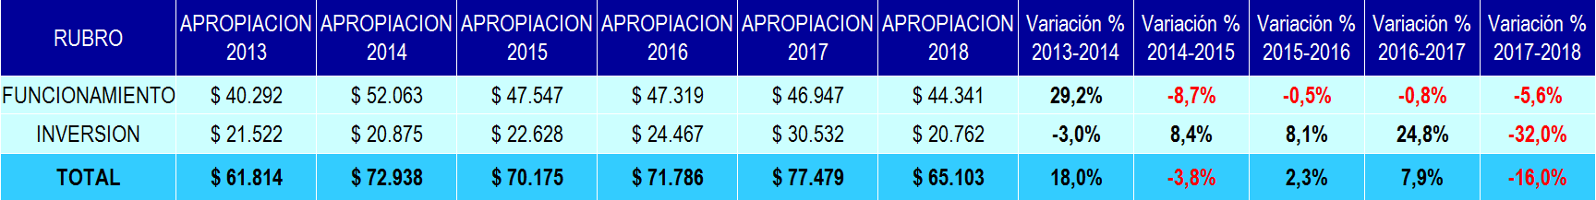
PRESUPUESTO FUNCIONAMIENTO E INVERSIÓN
PRESUPUESTO FUNCIONAMIENTO
E INVERSIÓN
IDEAM
Vigencias 2013-2018

Slide 15
EVOLUCIÓN DEL PRESUPUESTO

Slide 16
PRESUPUESTO 2018
EJECUCION POR VIGENCIAS FUTURAS 15% APROX

Slide 17
PRESUPUESTO 2018 - FUNCIONAMIENTO

